Slide 1
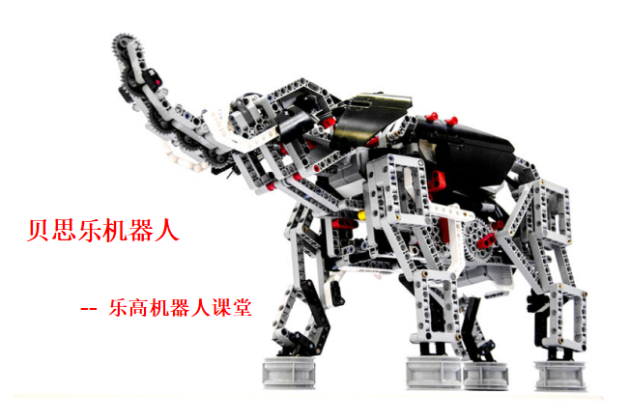
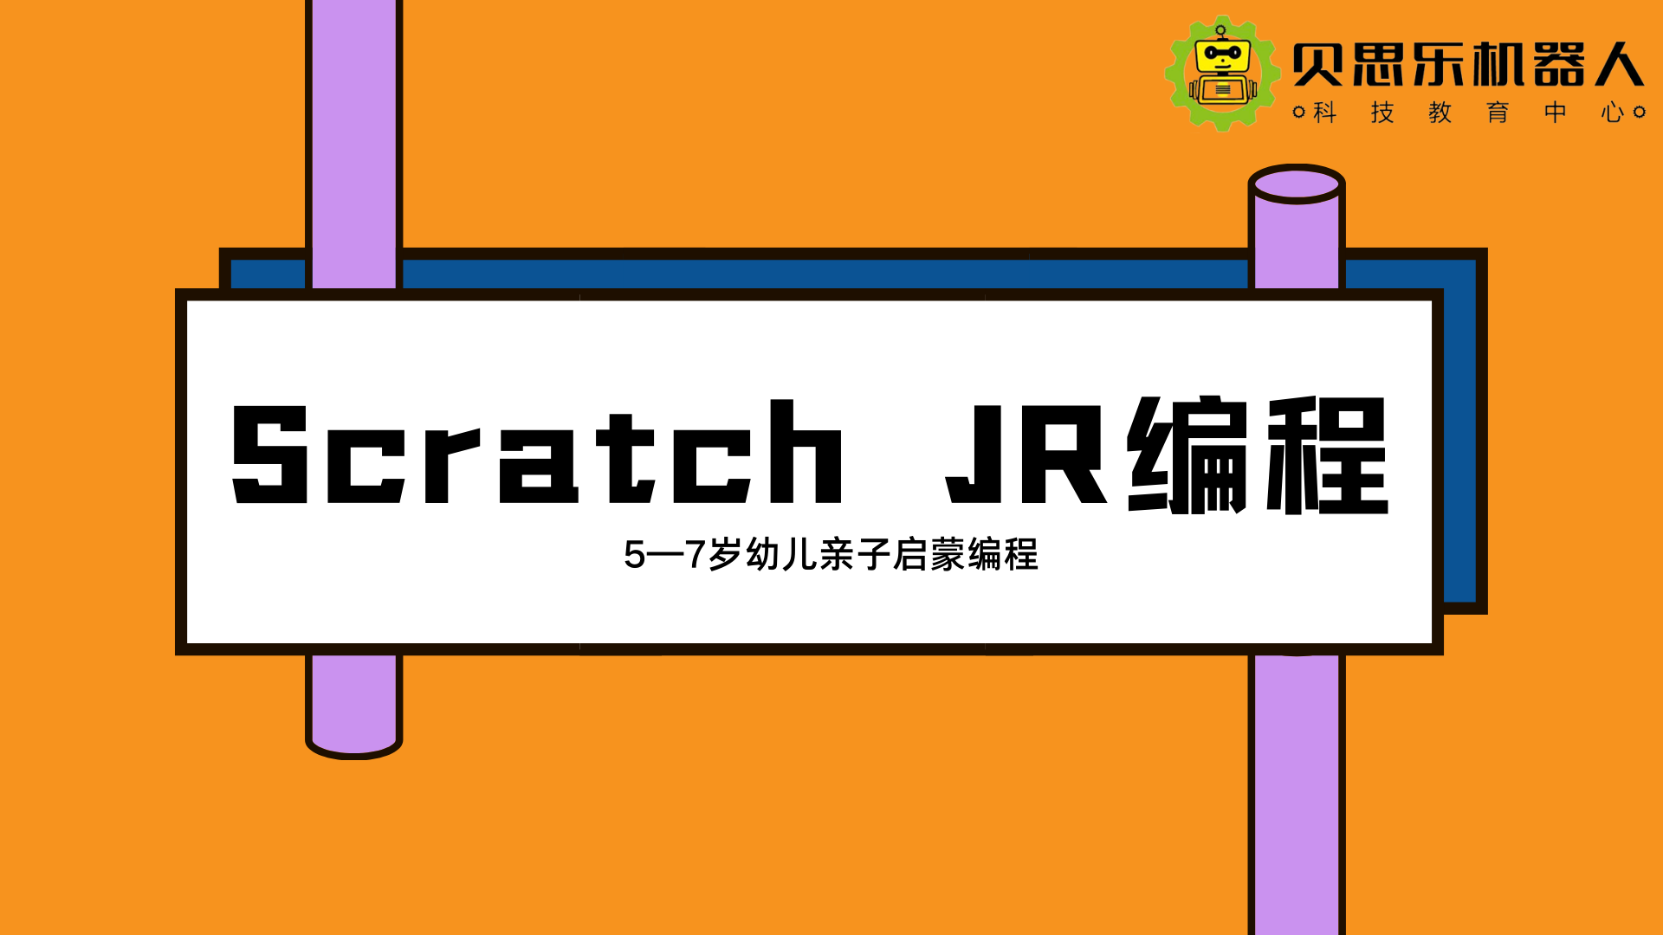

Scratch JR编程

Slide 2
Scratch JR编程
第14节 漂亮的射门

Slide 3

漂亮的射门
学习目标
任务讨论
编程逻辑
扩展延伸

Slide 4



学习目标
学习目标：
1、学会删除背景，修改成新的背景
2、学会使用复杂的指令来完成角色的细节展示。
培养目标：
1、提高学生的观察能力。
2、提高学生的逻辑思维能力。
3、提高学生的编程软件操作能力。

Slide 5
课堂扩展
小猫美美地睡了一觉，第二天起床，感觉格外神清气爽。
他和小伙伴们一起，早早地来到了学校的足球场，参加与另一支球队的比赛。
比赛进行得异常激烈，两个小时的时间很快过去了一大半，可是双方的比分还是1：1平。眼看着加时结束就要进入点球大战了，小猫非常着急。正在这时，队友小企鹅把球传给了小猫，对方的防守也出现了空档。好机会！小猫一脚大力抽射——足球划了一道漂亮的弧线，进入了对方的球门！胜利啦！队友们欢呼雀跃着，把小猫高高举过头顶……
让我们编程来还原小猫这记漂亮的射门动作吧！

Slide 6





复习和认识

Slide 7
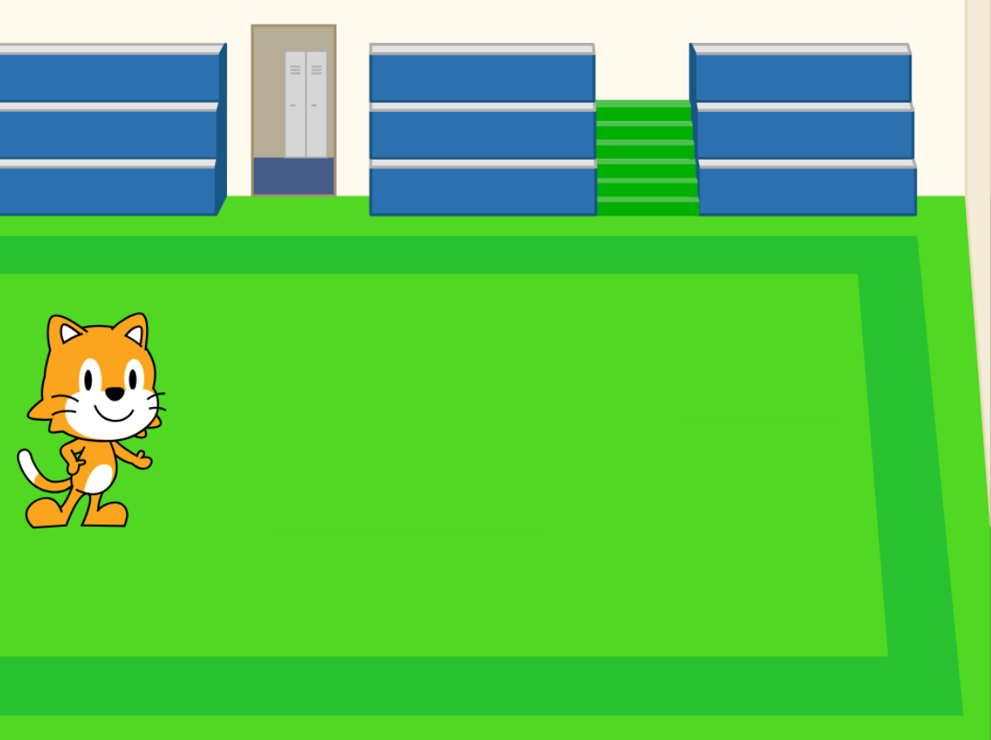
动手制作
新建一个Scratch Jr项目，并为项目选择背景库中的“健身房”背景，接着将篮球场改成绿色，把足球框以及篮球框进行删除。

Slide 8
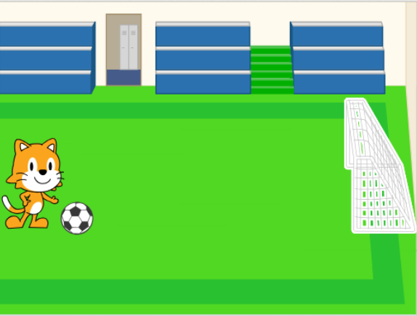
动手制作
添加足球门，跟足球，并把他们摆放到合适的位置。

Slide 9
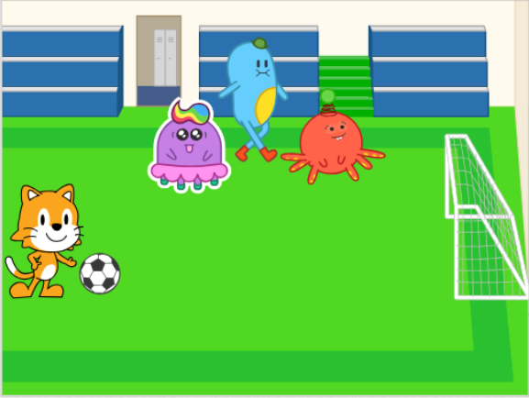
动手制作
再添加三个观众，看看小猫卡卡能不能射中球门

Slide 10
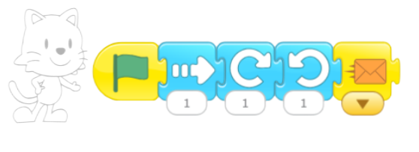
动手制作
再接下来给小猫编写程序，还是比较简单的

Slide 11
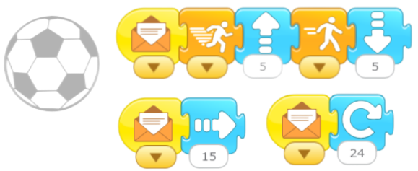
动手制作
然后给足球编写程序，看起来有些复杂，实际上也比较简单，这一步主要就是根据接收信号之后，产生并行程序。

Slide 12

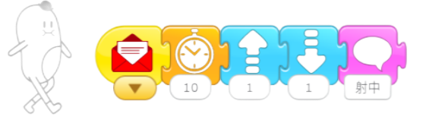
动手制作
足球门的程序，是为了让球门碰到物体的时候，发出红色信号
当观众接收到红色信号之后，就可以做出欢呼的动作，同学们也可以做其他的动作。

Slide 13
扩展延伸
本节我们并没有讲解新的指令或工具，而是反复修改了一个作品中角色的指令，来解决程序中的Bug，改进实现的效果，小朋友们有没有觉得挺啰嗦？实际上，编程的过程，就是要编写指令 -> 运行 -> 修改指令 -> 再运行 -> 再修改……如此反复修改、运行去完善程序的过程，称为“调试”。即使是再厉害的软件工程师，也不能保证自己编写的程序是一次成型，不用调试的。因此，小朋友们要有正确的认识和足够的耐心去调试程序，精益求精。你在调试过程中付出的精力不会白费，最终程序完成的快乐也是无法替代的！
另外请小朋友们再思考一个问题：在最终版本的足球指令中，为什么我将发送消息的指令放在了“旋转”指令后面呢？同时运行的指令有三组，为什么不选择其它组指令？这里有什么考虑吗？

Slide 14
谢谢欣赏

